Slide 1
«БЫЛА ВОЙНА…»

Slide 2
«…..Система воспитания порождается историей народа, его материальной и духовной культурой…» К.Д.Ушинский
«Воспитать человека интеллектуально, не воспитав его нравственно, значит вырастить угрозу для общества».
Т. Рузвельт
В начальных классах мы продолжаем формировать гуманистическое мировоззрение учащихся, направляем их к решению задач правового и гражданского воспитания, формируем гордость за отечественную историю, за народных героев. Учим сохранять историческую память поколений в памяти потомков.
Патриотическое воспитание – понятие ёмкое. Пристальное внимание учителей и родителей должно быть направлено на содержание детской деятельности. Взрослые могут влиять на чувственную сферу ребенка, его нравственные проявления, суждения, отношения к сверстникам, расширять и уточнять знания, формировать у него чувство к малой Родине – правильное отношение к обществу, к ветеранам Великой Отечественной войны.
Фундамент будущего человека закладывается в раннем детстве.

Slide 3
Тема проекта: “Была война…”
Проект осуществляется в рамках внеурочной деятельности по предмету литературное чтение, окружающий мир в 4 «Б» классе (II полугодие)
Тип проекта: познавательный, творческий.
В настоящее время остро ощущается необходимость возрождения и восстановления духовности, формирования нравственной личности гражданина и патриота своей страны. Отечество, родной край играют значительную роль в жизни каждого человека.
Работа над проектом будет способствовать развитию у учащихся интереса к истории, к научно- познавательной деятельности, формированию глубокого понимания гражданского долга, патриотических чувств и гордости за своё прошлое, уважения к людям и забота о них.

Slide 4
Цель проекта:
- Совершенствование системы патриотического воспитания в школе.
Задачи:
-приобщение обучающихся к изучению военной истории и патриотических традиций Российской армии;
-формирование у обучающихся чувства гордости за героическое прошлое своей Отчизны;
-воспитание уважения к историческому прошлому Родины; к людям, ставшим на защиту страны в годы Великой Отечественной войны;
-создание учащимися 4 «Б» класса стенгазет, презентаций по теме «Была война…»
-развитие интереса к проектно – исследовательской деятельности;

Slide 5
После завершения проекта учащиеся приобретут следующие умения:
Личностные:
-Готовность и способность к самостоятельной, творческой деятельности;
-Умения продуктивно работать в команде, выполнять разные роли и обязанности , умение признавать различные мнения;
Метапредметные:
-умение работать с информацией;
-умение находить , отбирать , анализировать , оценивать и создавать информацию в разных формах и различными способами;
-умение оценить степень успешности своей деятельности;
-умение оформлять свои мысли в устной и письменной речи;
-умение ясно, логично и точно излагать свою точку зрения---умение отвечать за свой выбор;

Slide 6
Предметные:
-умение использовать полученные знания, умения и навыки в повседневной жизни;
-кратко и точно отвечать на вопросы, участвовать в дискуссии;
-использовать справочную литературу и другие источники информации;
-привлекать внимание к истории страны и воспитывать трепетное отношение к ветеранам Великой Отечественной войны;
Важно:
1. Умение планировать свою работу.
2. Умение оценивать имеющиеся знания и умения.
3. Умение находить необходимую информацию в разных
источниках, выделять главное.
Проект может быть реализован на уроках окружающий мир,
литературное чтение или во внеурочное время деятельности.

Slide 7
Направляющие вопросы
Основополагающие вопросы:
Что такое Великая Отечественная война?
Что вы о ней знаете?
Проблемные вопросы:
Почему война называется Великой
Отечественной?
Какие памятные места о Великой
Отечественной войне есть в нашем городе?
Как мы относимся к ветеранам войны и как им выразить благодарность за мир на земле?
Учебные вопросы:
Какую литературу вы читали о Великой Отечественной войне?
Какие сражения проходили в нашем Кировском районе, в городе Ленинграде?

Slide 8
Этапы работы над проектом:
Организационный этап:
Обсуждение целей и задач проекта.
Составление плана работы под руководством учителя , устанавливаются сроки выполнения проекта
Распределение учащихся на 5 подгрупп:
1 Подгруппа – тема «Синявинские высоты»
2 Подгруппа – тема «Город Шлиссельбург»
3 Подгруппа – тема «Невский пятачок в военное время»
4 Подгруппа – тема «Дети блокадного Ленинграда»
5 Подгруппа – тема «Город Кировск в годы Великой Отечественной войны»
70 – летие Победы.

Slide 9
Подготовительный этап
Поисковая работа учащихся совместно с родителями, посещение библиотеки с целью ознакомления с литературой по данной теме, подготовка стихов о Великой Отечественной войне, проведение конкурса на лучшего чтеца, поиск информации в сети Интернета.
Посещение учащимися школьного музея, кружка по краеведению «Родные истоки», поездка в Санкт – Петербург – в музей «Дети блокады», с посещением Пискарёвского мемориального кладбища.
Оформление сочинений на тему «Была война… Была блокада»
Выполнение презентаций учащимися на тему «Военные страницы семейного альбома»

Slide 10
Этап реализации:
Промежуточное обсуждение по собранному материалу (2февраля 2015 года).
Обработка данных, обмен идеями (в устной и письменной форме в классе).
Предварительный просмотр и обсуждение рабочих проектов, их оформление, распределение ролей (9февраля 2015 года).
Заключительный этап:
1. Подготовка и оформление результатов в виде буклета, стенгазеты (разных видов), книжки – раскладушки (24 февраля 2015 года).
2. Защита проекта в классе (24 февраля 2015 года).
3. Рефлексия.

Slide 11
Проект «Была война…» был проведён 24 февраля. Были восполнены проектные работы по данным темам (5 подгрупп)
I группа оформила работу в виде плаката «Синявинские высоты 1941 – 1945 гг.»
II группа оформила работу в виде Башни «Крепость орешек» «Г. Шлиссельбург в годы Великой Отечественной войны»
III группа оформила работу в виде пятиконечной звезды и плаката «Невский пятачок в 1941 – 1945 гг.»
IV группа оформила работу в виде книжки - раскладушки «Дети блокады Ленинграда»
V группа оформила работу в виде бабочки
«Г. Кировск в военное время 1941 – 1945 гг.»

Slide 13
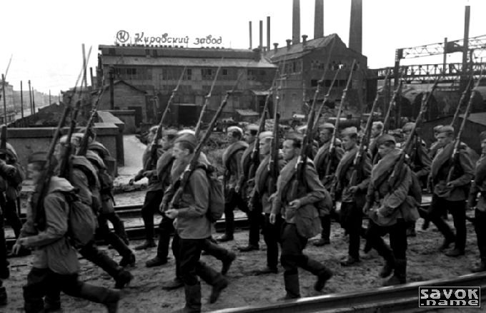

Slide 14
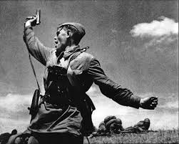

Slide 15
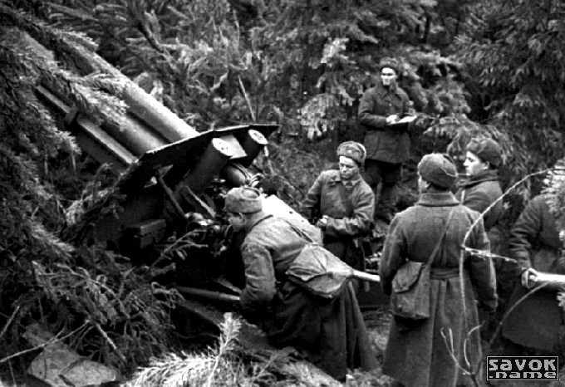

Slide 17
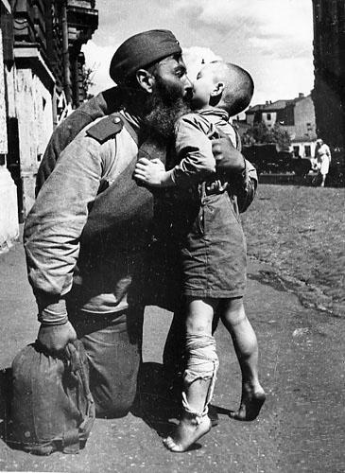
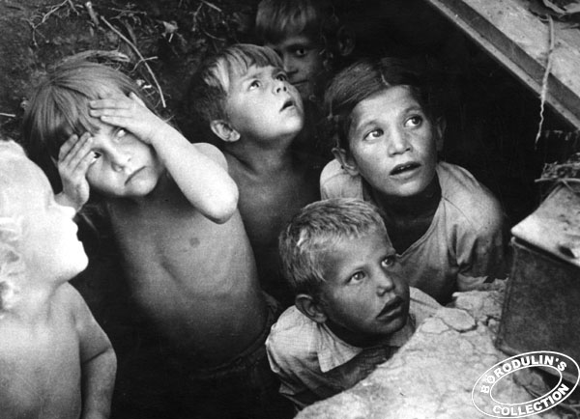
8 сентября 1941 год – начало блокады Ленинграда

Slide 19
